Slide 1
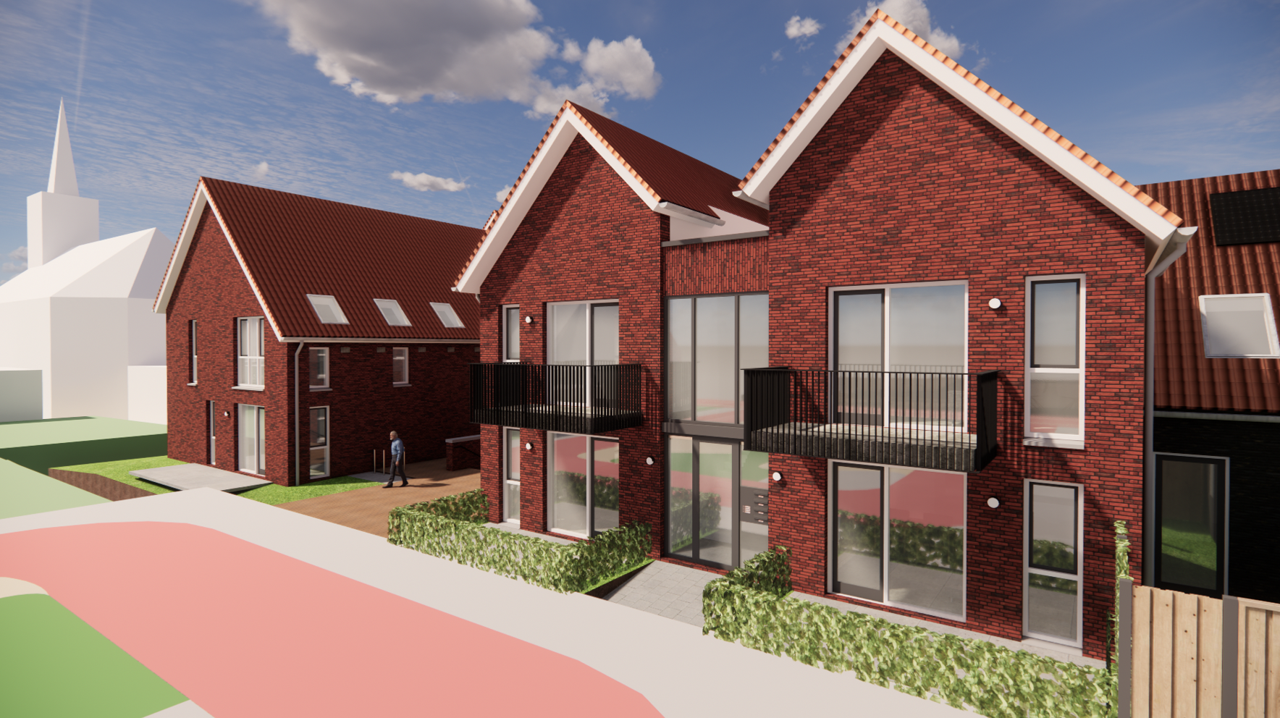




Informatieavond Van Vollenhovenstraat
15 juli 2026

Slide 2


Agenda
Welkom door de woningbouwvereniging
Activiteiten afgelopen periode
Introductie EVS en Aannemersbedrijf Van der Poel
Toelichting project
Bouwplaats
Planning
Aandachtspunten omgeving
Communicatie

Slide 3


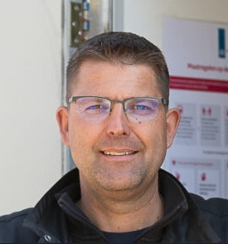
Aannemersbedrijf Van der Poel
Zeeuws geworteld bedrijf
Werkgebied Zeeland
Ontwikkeling en bouw
Dochteronderneming VolkerWessels
Ruud Vermaas
Projectleider
Ruud Verdonk
Hoofduitvoerder

Slide 4
Toelichting project
24 woningen, verdeeld over 5 blokken
13 appartementen, verdeeld over 2 gebouwen
Bijbehorend infra/ terreininrichting
In opdracht van Woningbouwvereniging Arnemuiden

Slide 5
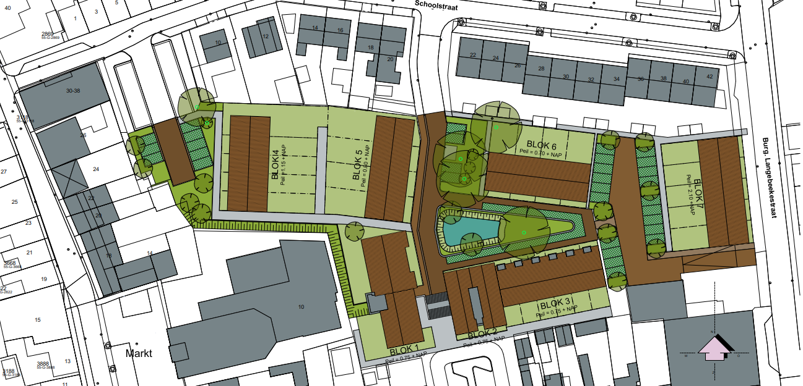
Toelichting project - Situatie

Slide 6
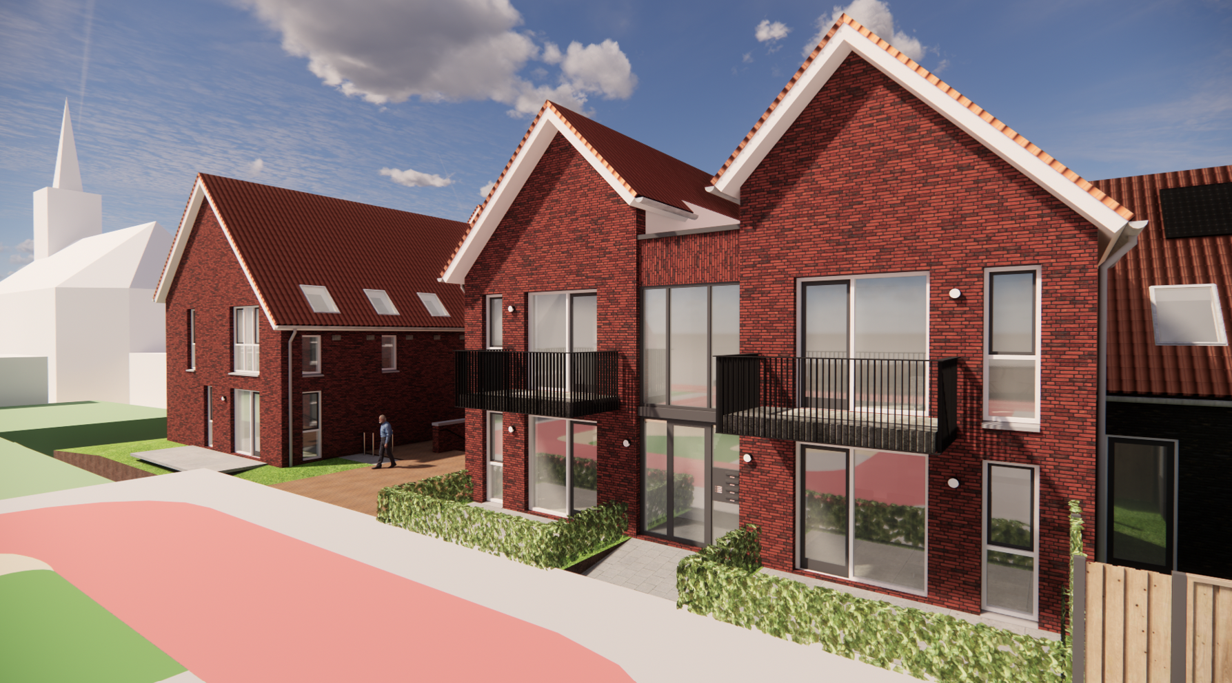
Appartementen
Blok 1 en 2

Slide 7
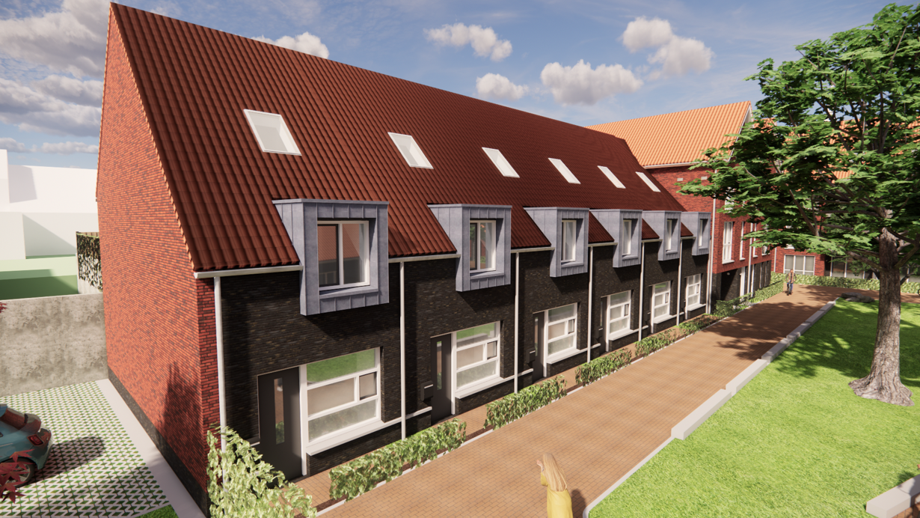
Dijkwoningen
Blok 3

Slide 8
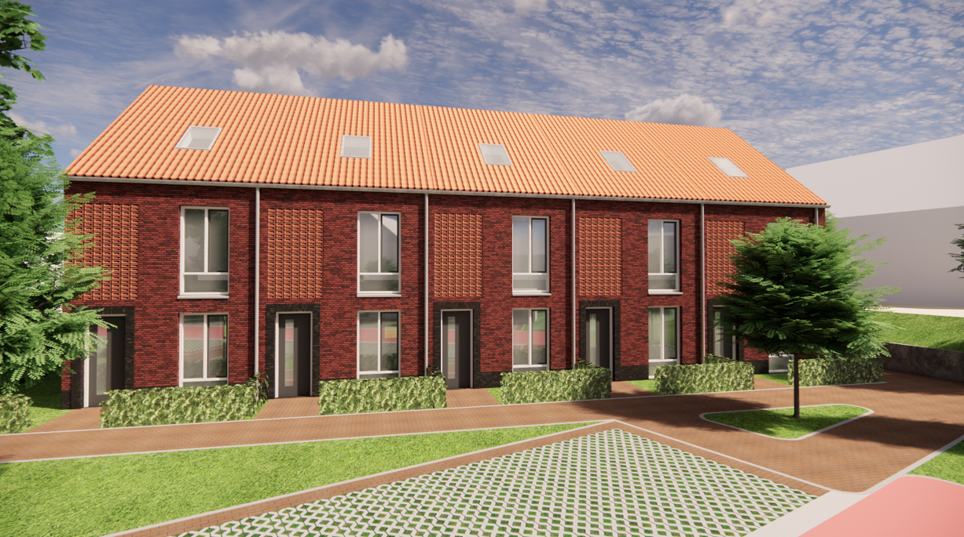
Gezinswoningen
Blok 4 en 7

Slide 9
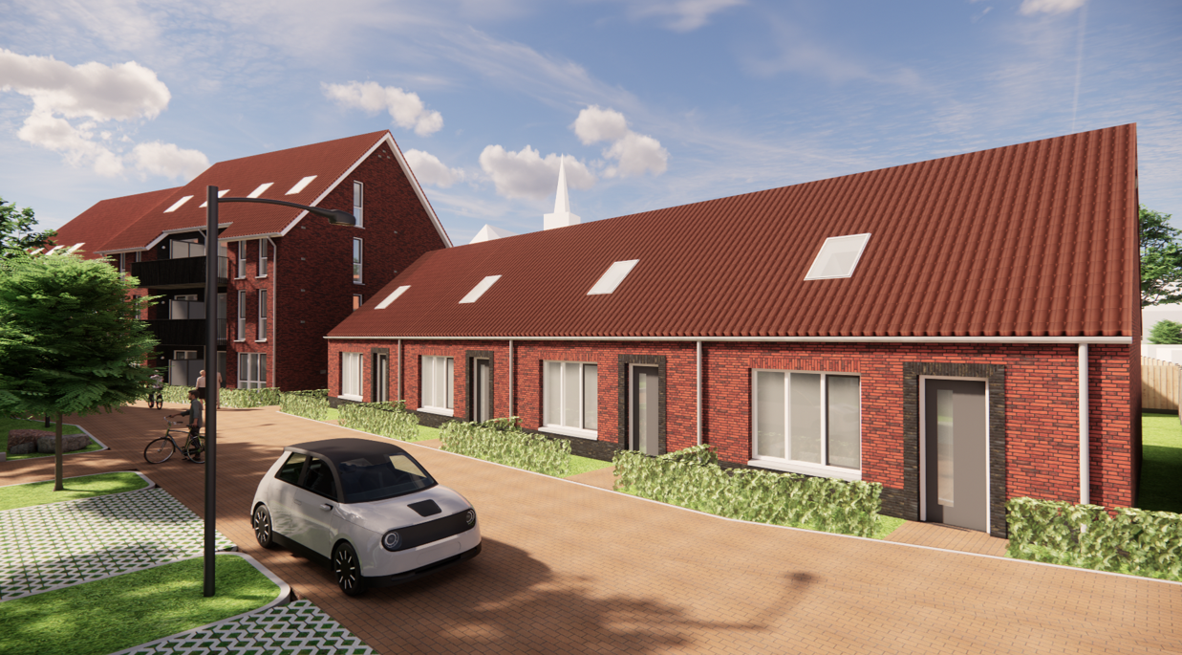
Levensloop woningen
Blok 5 en 6

Slide 10
EVS Infrabouw
Gevestigd in Terneuzen en Lekkerkerk
Werkgebied vestiging Terneuzen: Zeeland
Grond, riool- en straatwerk incl. waterbouw
Opgericht in 1985
Bennard de Rijke
Projectleider
Jesse Roelands
Hoofduitvoerder

Slide 11
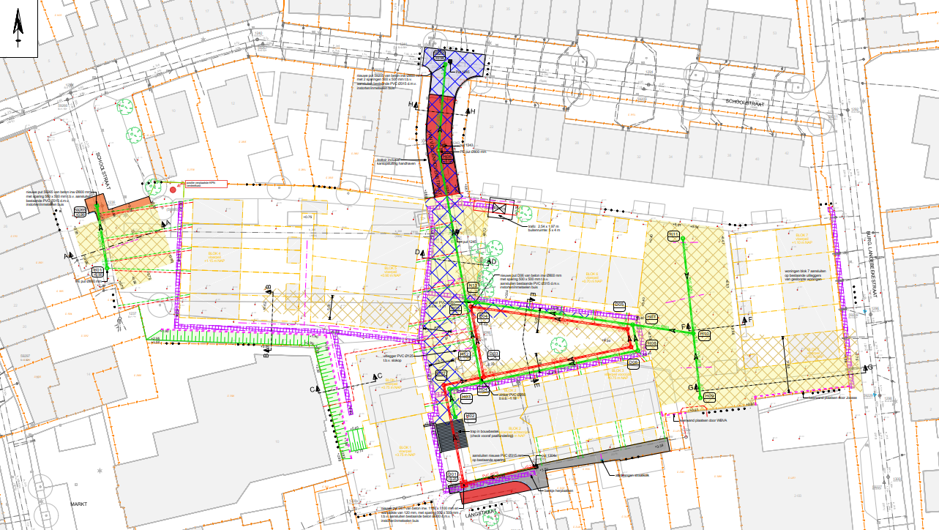
Toelichting project – Infra

Slide 12
Toelichting project – Infra
Vanaf 13 juli 2026 (week 29) start EVS met de voorbereidende infrastructurele werkzaamheden. Deze bestaan uit:
  Opbreken straatwerk rijbaan Van Vollenhovenstraat + kruising met Schoolstraat (ca. één week)
  Grond- en rioleringswerkzaamheden (ca. vijf tot zes weken)
Doel van de werkzaamheden:
  Aanleg vuil- en regenwaterriool voor de nieuwe woningen
  Einde werkzaamheden EVS (bouwrijp fase)
    Eind augustus/begin september

Slide 13
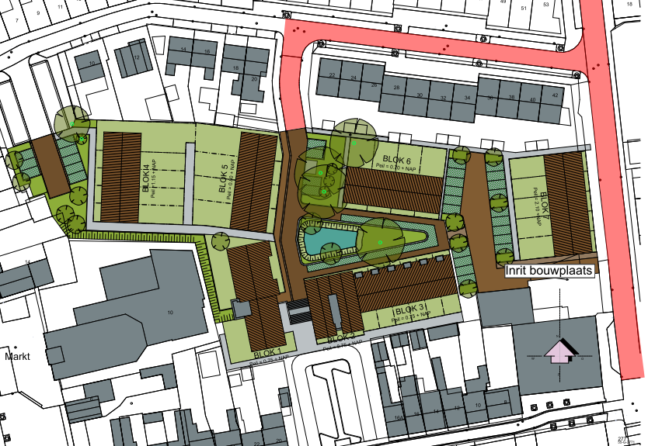
Toelichting project – Infra
Wat kunt u tussen 13 juli en eind augustus verwachten
  Transportbewegingen i.v.m. aanvoer materiaal en machines;
  Matige geluidsoverlast tussen 07:00 en 17:00;
  Matige trillingen i.v.m. inzet verdichtingsapparatuur
Wat wij van u als bewoner vriendelijk willen vragen:
  Parkeren elders in de wijk i.v.m. niet beschikbaar zijn Van Vollenhovenstraat;
  De rijbaan tot de bouwplaats voldoende vrij houden.

Slide 14
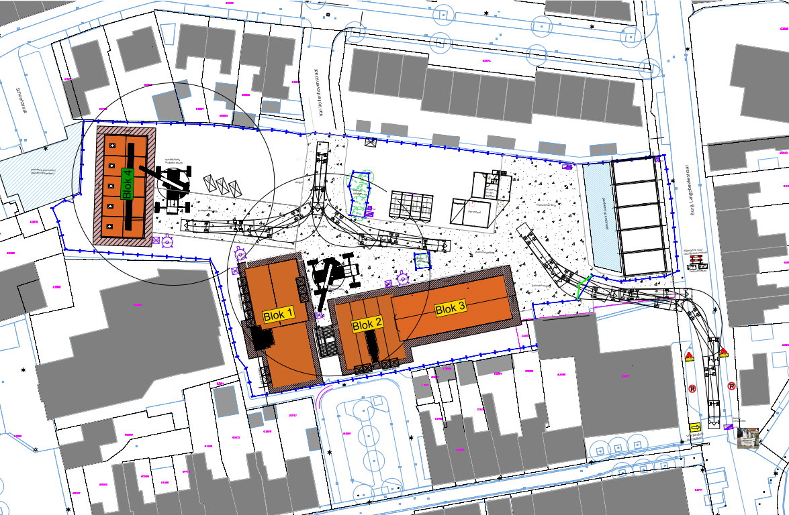
Bouwplaats – Fase 1

Slide 15
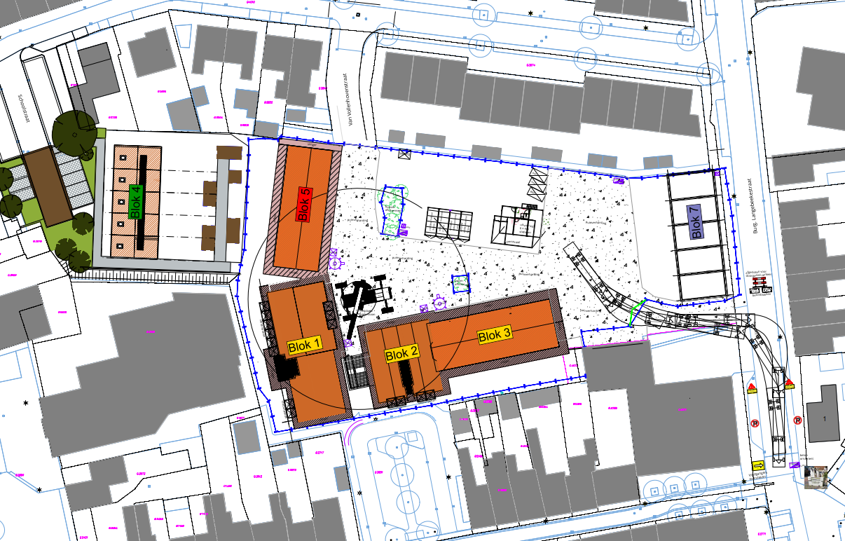
Bouwplaats – Fase 2

Slide 16
Planning
Aanleg riolering juli - augustus
Ontgraven bouwputten september
Aanbrengen boorpalen oktober - november
Realisatie woningen en appartementen november – Q3-2027
Realisatie woonrijp Q3-2027
Oplevering (prognose) Q4-2027
(Blok 4 in Q2-2027)

Slide 17
Aandachtspunten omgeving
Afsluiting doorgaand verkeer Burg. Langebeekestraat
Parkeren bouwplaatspersoneel
Bouwkundige opname
Fundering op boorpalen
Werkzaamheden nutsbedrijven

Slide 18

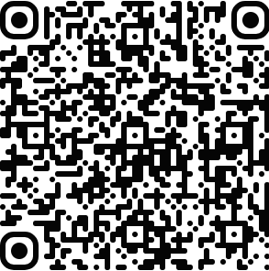
Communicatie
Nieuwsbrieven
BouwApp
Download de App

Slide 19
Vragen?

